Slide 1
НЕПРЕРЫВНАЯ ОБРАЗОВАТЕЛЬНАЯ
ДЕЯТЕЛЬНОСТЬ
ПО ФИЗИЧЕСКОМУ РАЗВИТИЮ ДЛЯ ДЕТЕЙ СРЕДНЕЙ ГРУППЫ
ПО МОТИВАМ СКАЗКИ
Г.Х.АНДЕРСЕНА
«ДЮЙМОВОЧКА»

Slide 2


Slide 3
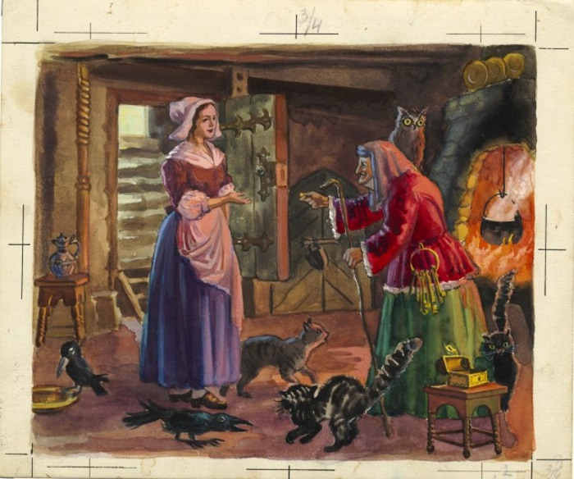

Slide 4
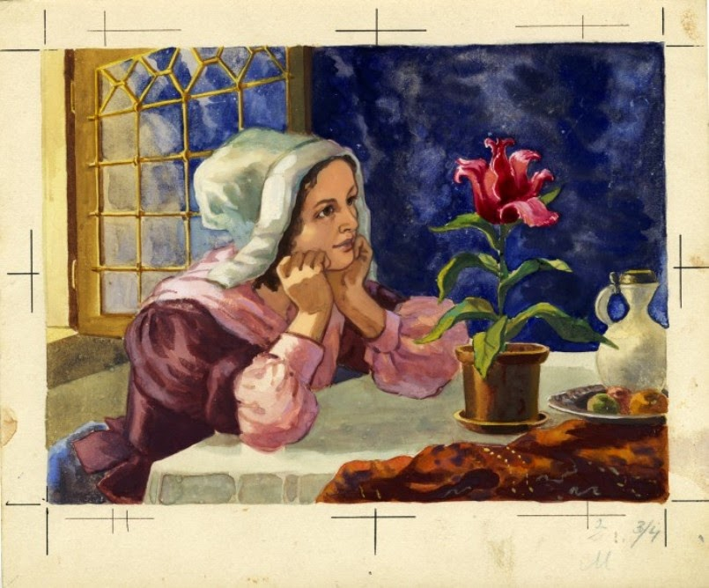

Slide 5
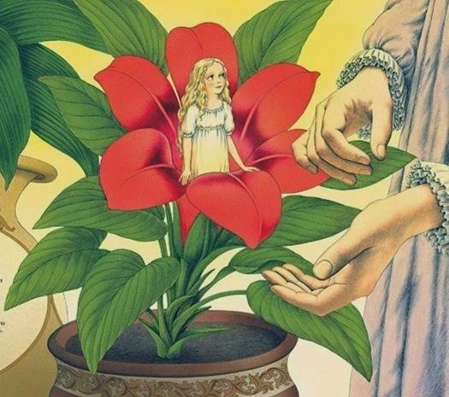

Slide 6
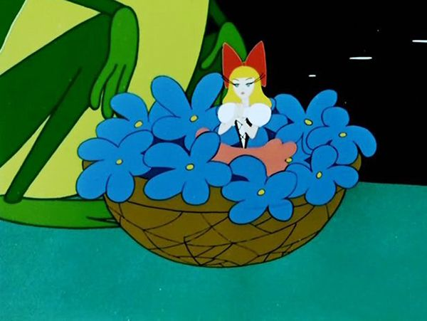

Slide 7
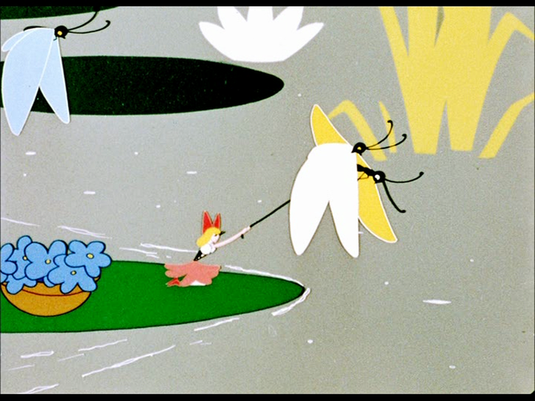

Slide 8
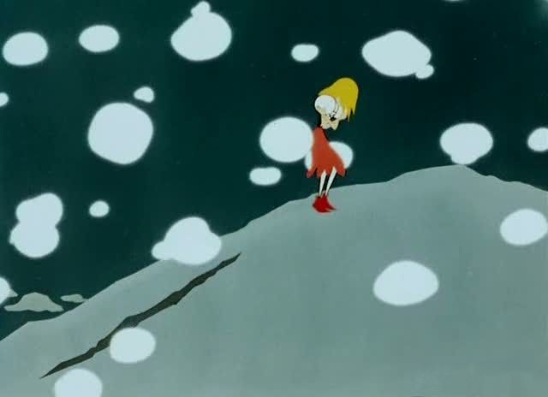

Slide 9
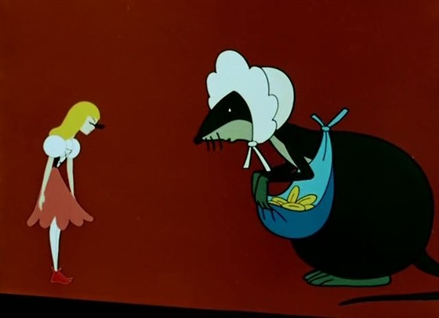

Slide 10
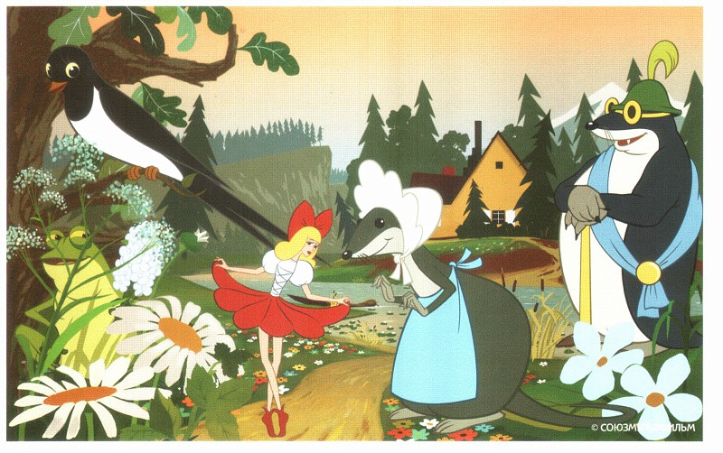

Slide 11
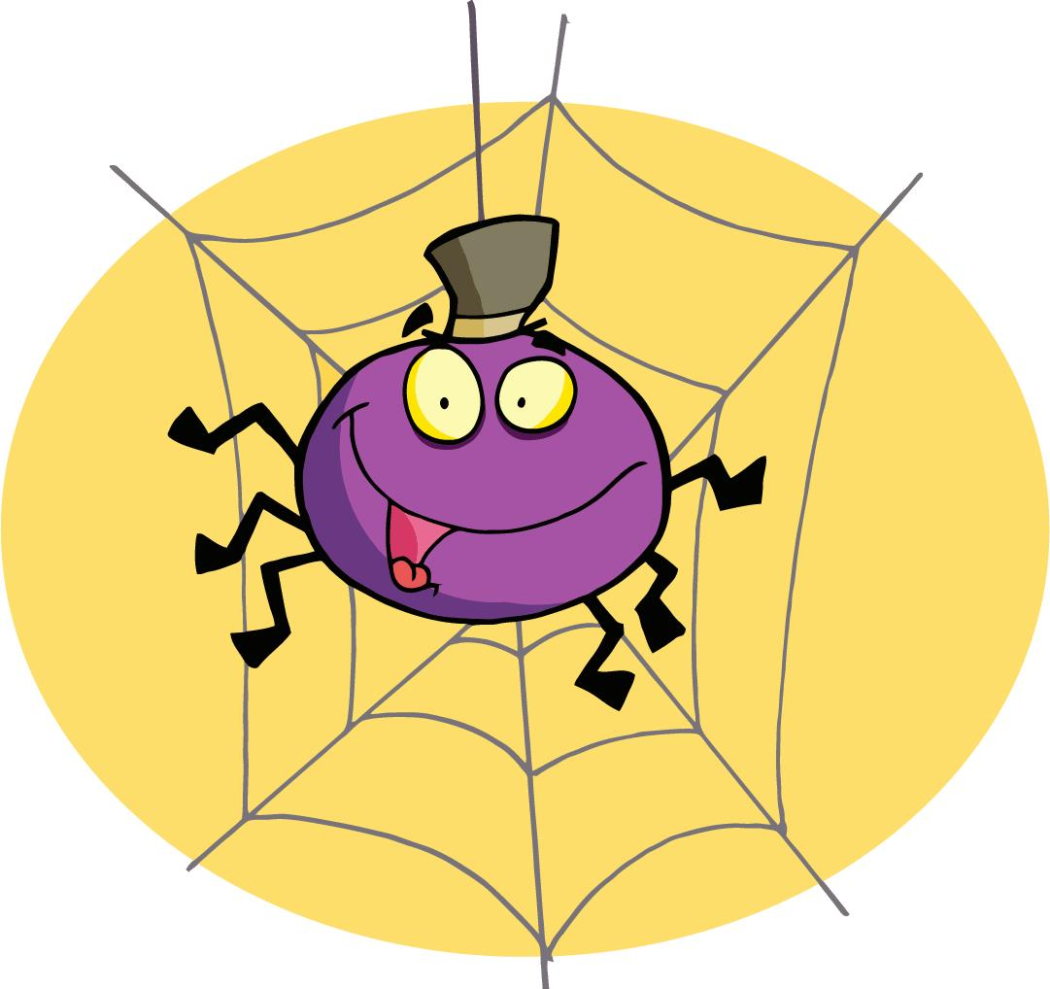

Slide 12


Slide 13
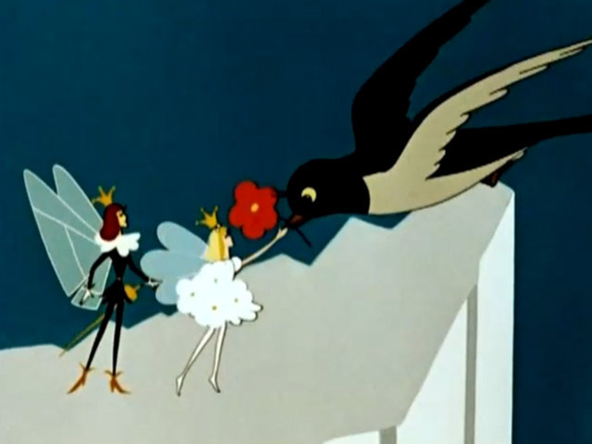

Slide 14
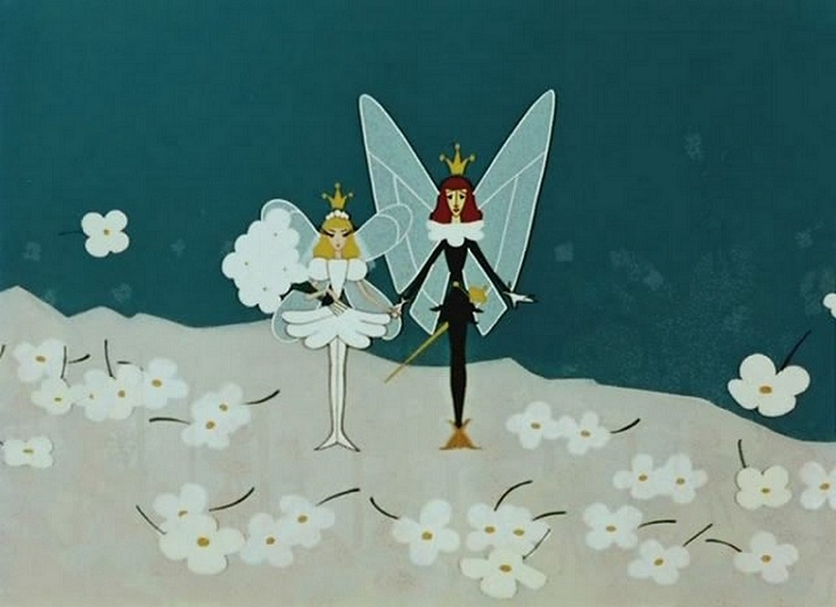

Slide 15
К о н е ц

